Slide 2
画像平面
撮像対象の物体
レンズ
・レンズの働き
物体上1点から放たれた光線がレンズ内のどの位置を通っても、最終的には画像平面上の1点に集約される
→物体の像を画像平面上に映し出せる

Slide 3
仮想上の結像位置
(スクリーン座標)
実際の結像位置
x
X
Z
→カメラの視線方向
y
Y

Slide 4
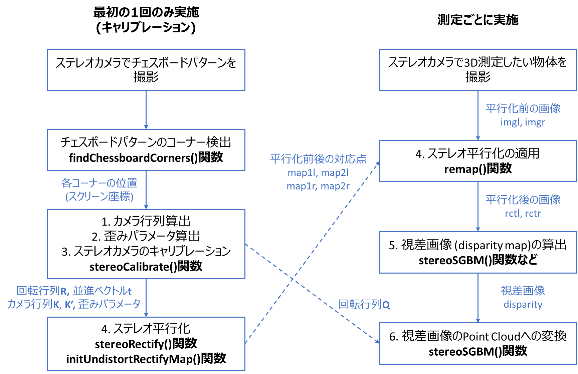
最初の1回のみ実施
(キャリブレーション)
測定ごとに実施
ステレオカメラでチェスボードパターンを撮影
ステレオカメラで3D測定したい物体を撮影
平行化前の画像
imgl, imgr
チェスボードパターンのコーナー検出
findChessboardCorners()関数
4. ステレオ平行化の適用
remap()関数
平行化前後の対応点
map1l, map2l
map1r, map2r
各コーナーの位置
(スクリーン座標)
平行化後の画像
rctl, rctr
1. カメラ行列算出
2. 歪みパラメータ算出
3. ステレオカメラのキャリブレーション
stereoCalibrate()関数
5. 視差画像 (disparity map)の算出
stereoSGBM()関数など
回転行列R, 並進ベクトルt
カメラ行列K, K’, 歪みパラメータ
視差画像
disparity
回転行列Q
4. ステレオ平行化
stereoRectify()関数
initUndistortRectifyMap()関数
6. 視差画像のPoint Cloudへの変換
stereoSGBM()関数

Slide 5
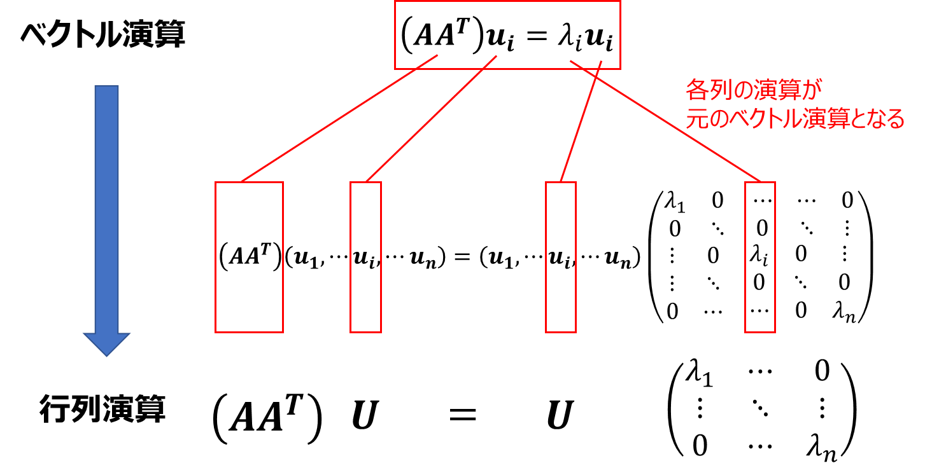



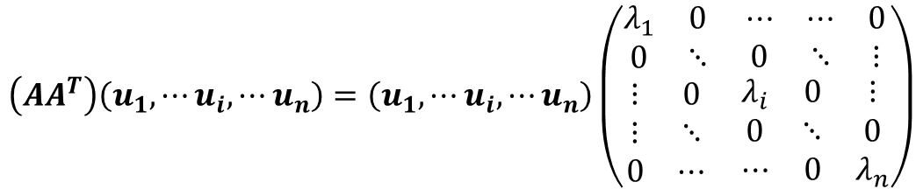



ベクトル演算
$$\left(AA^{T}\right)u_{i}=λ_{i}u_{i}$$
各列の演算が
元のベクトル演算となる
$$\left(AA^{T}\right)\left(u_{1},⋯u_{i},⋯u_{n}\right)=\left(u_{1},⋯u_{i},⋯u_{n}\right)\left(\begin{matrix}\begin{matrix}λ_{1} & 0 \\ 0 & ⋱\end{matrix} & \begin{matrix}⋯ & ⋯ & 0 \\ 0 & ⋱ & ⋮\end{matrix} \\ \begin{matrix}⋮ & 0 \\ ⋮ & ⋱ \\ 0 & ⋯\end{matrix} & \begin{matrix}λ_{i} & 0 & ⋮ \\ 0 & ⋱ & 0 \\ ⋯ & 0 & λ_{n}\end{matrix}\end{matrix}\right)$$
$$\left(\begin{matrix}λ_{1} & ⋯ & 0 \\ ⋮ & ⋱ & ⋮ \\ 0 & ⋯ & λ_{n}\end{matrix}\right)$$
行列演算
$$\left(AA^{T}\right)$$
$$U$$
$$=$$
$$U$$

Slide 6
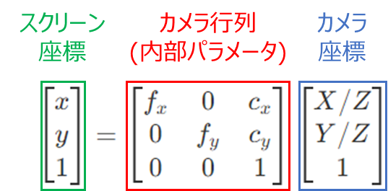

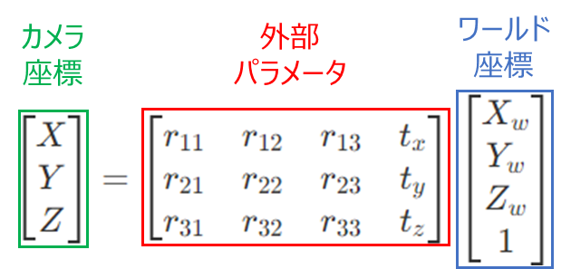
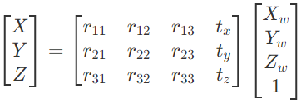
スクリーン
座標
カメラ行列
(内部パラメータ)
カメラ
座標
カメラ
座標
外部
パラメータ
ワールド
座標

Slide 7
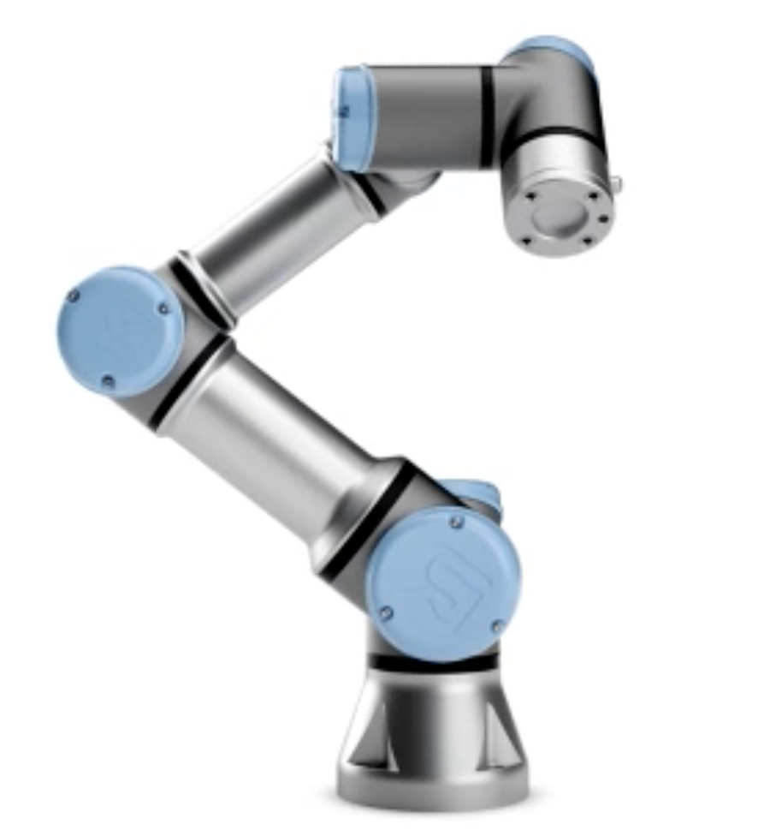



・ワールド座標
実世界での座標 (任意の基準)
単位=mm
原点=任意の位置
各軸=任意の方向
・スクリーン座標
→画像内での座標
単位=ピクセル
原点=画像の左上
x軸=画像の横方向
y軸=画像の縦方向
・カメラ座標
→実世界での座標 (カメラ基準)
単位=mm
原点=レンズの中心
Z軸=視線方向
$$X_{w}$$
$$Y_{w}$$
$$Z_{w}$$
x
X
Z
→カメラの視線方向
y
Y

Slide 8
→カメラの視線方向
画像平面
(スクリーン座標の投影面)
x
y
P (X, Y, Z)
原点から距離1の投影面
(エピポーラ幾何の投影面)
p’=(fX/Z, fY/Z, f)
p = (X_{p}, Y_{p}, 1)
= (X/Z, Y/Z, 1)
X_{p}
X
Y
Y_{p}
Z
1 (mm単位)
f

Slide 9
・カメラ1の
スクリーン座標
・カメラ1のカメラ座標
x₁
X₁
Z₁
y₁
Y₁
→カメラ1の視線方向
x₂
→カメラ2の視線方向
X₂
Z₂
y₂
Y₂
・カメラ2の
スクリーン座標
・カメラ2のカメラ座標

Slide 10
→カメラ1の視線方向
カメラ2の視線方向←
P
カメラ1画像平面
(正規化画像座標)
カメラ2画像平面
(正規化画像座標)
p (X_{p}, Y_{p}, 1)
p’ (X_{p}’, Y_{p}’, 1)
Y₁
Y₂
・カメラ1のカメラ座標
X₁
X₂
Z₁
Z₂
・カメラ2のカメラ座標

Slide 11
Pの位置の候補
P
エピポーラ面
原点C’, C, pを結んだ面
カメラ1画像平面
(正規化画像座標)
カメラ2画像平面
(正規化画像座標)
p
p’
Y₁
Y₂
X₁
e
X₂
Z₁
e’
Z₂
原点C
原点C’
カメラ2
カメラ1
CからC’への並進ベクトル = t
カメラ1からカメラ2への回転行列 = R
エピポーラ線
カメラ1から見て点pに像が映っているとき、
カメラ2から見て像が映る点p’の候補
→エピポーラ面とカメラ2の画像平面が交わる線

Slide 12
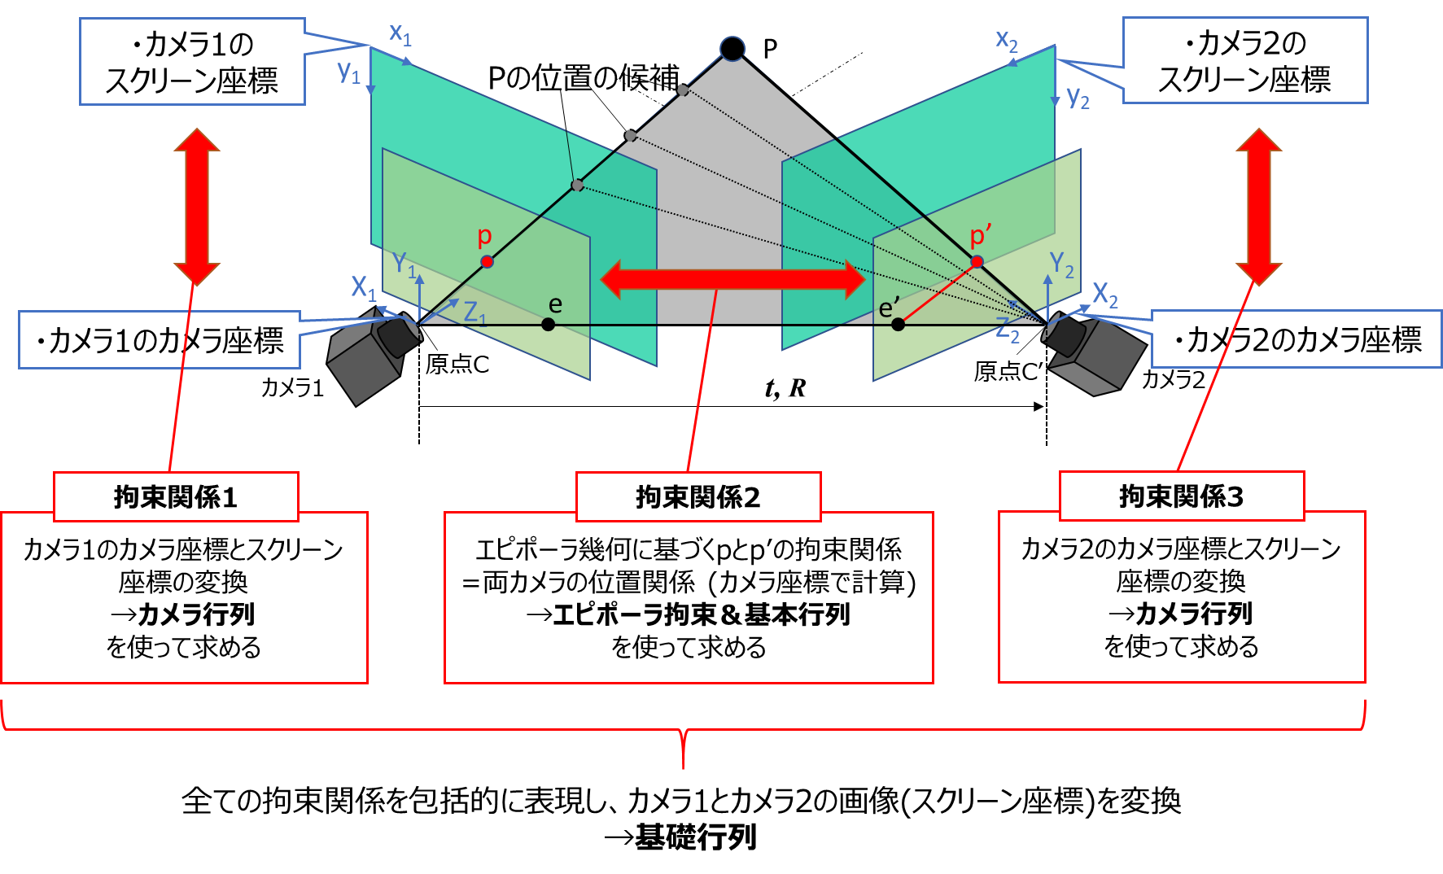
・カメラ1の
スクリーン座標
x₁
x₂
・カメラ2の
スクリーン座標
P
y₁
Pの位置の候補
y₂
p
p’
Y₁
Y₂
X₁
e
X₂
Z₁
e’
・カメラ1のカメラ座標
Z₂
・カメラ2のカメラ座標
原点C
原点C’
カメラ2
カメラ1
t, R
拘束関係1
拘束関係2
拘束関係3
カメラ1のカメラ座標とスクリーン座標の変換
→カメラ行列
を使って求める
エピポーラ幾何に基づくpとp’の拘束関係
=両カメラの位置関係 (カメラ座標で計算)
→エピポーラ拘束＆基本行列
を使って求める
カメラ2のカメラ座標とスクリーン座標の変換
→カメラ行列
を使って求める
全ての拘束関係を包括的に表現し、カメラ1とカメラ2の画像(スクリーン座標)を変換
→基礎行列

Slide 13
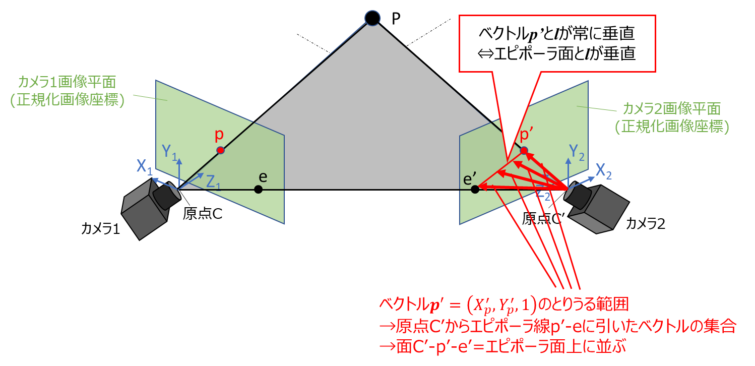

P
ベクトルp’とlが常に垂直
⇔エピポーラ面とlが垂直
カメラ1画像平面
(正規化画像座標)
カメラ2画像平面
(正規化画像座標)
p
p’
Y₁
Y₂
X₁
e
X₂
Z₁
e’
Z₂
原点C
原点C’
カメラ2
カメラ1
ベクトル$p′=\left(X_{p}^{′},Y_{p}^{′},1\right)$のとりうる範囲
→原点C’からエピポーラ線p’-eに引いたベクトルの集合
→面C’-p’-e’=エピポーラ面上に並ぶ

Slide 14
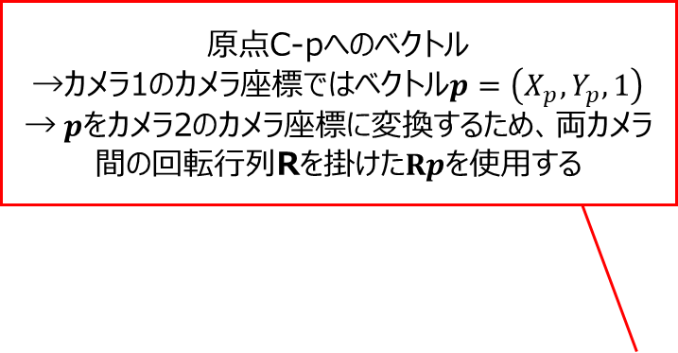
エピポーラ面を張る2本のベクトル
ベクトルその1
原点C-pへのベクトル
→カメラ1のカメラ座標ではベクトル$p=\left(X_{p},Y_{p},1\right)$
→ $p$をカメラ2のカメラ座標に変換するため、両カメラ間の回転行列Rを掛けた$Rp$を使用する
P
カメラ2画像平面
(正規化画像座標)
カメラ1画像平面
(正規化画像座標)
p
p’
Y₁
Y₂
X₁
e
X₂
Z₁
e’
Z₂
原点C
原点C’
カメラ2
カメラ1
CからC’への並進ベクトル = t
カメラ1からカメラ2への回転行列 = R
ベクトルその2
両カメラの原点C-C’へのベクトルt

Slide 15
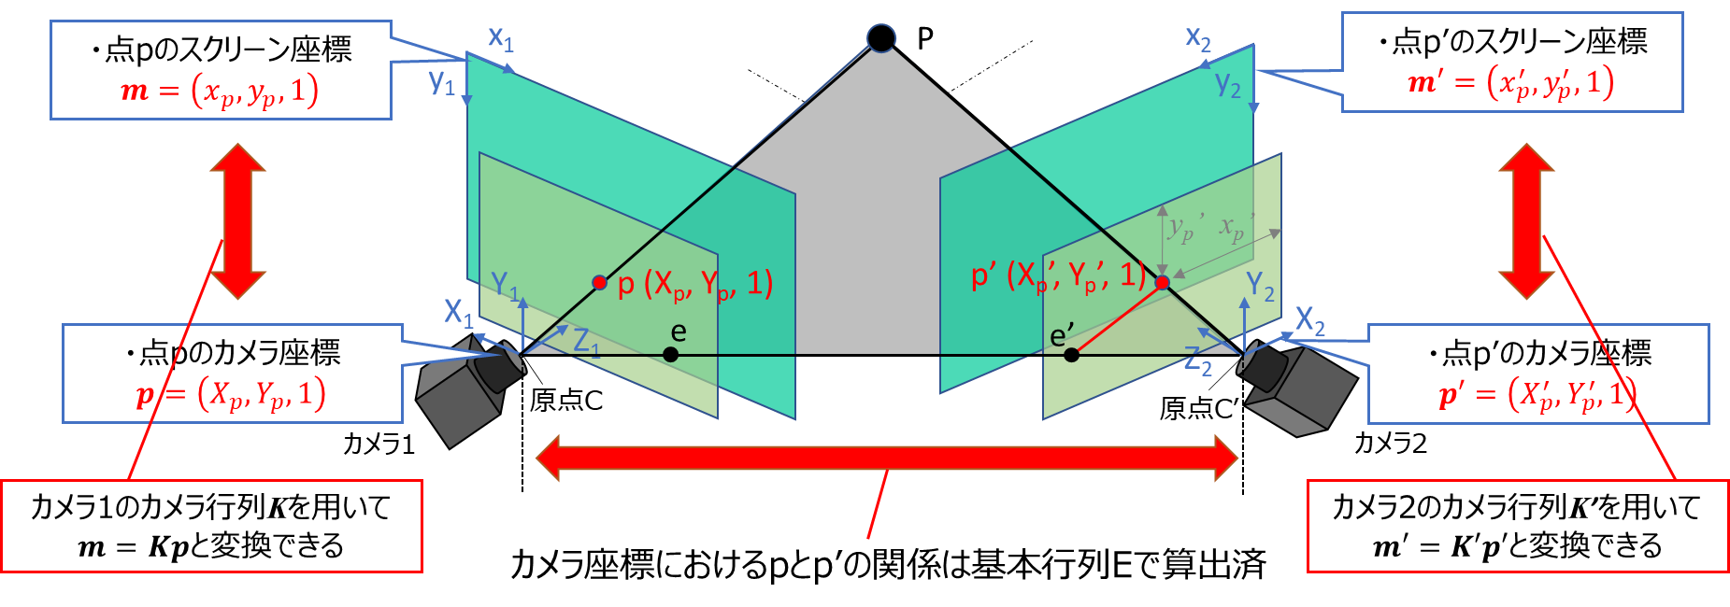
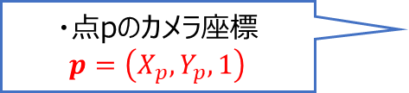
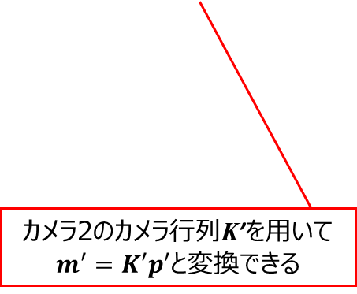



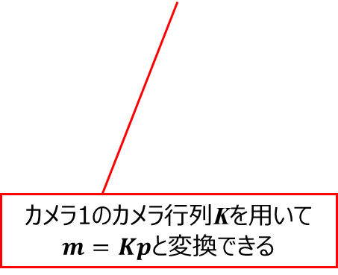
・点pのスクリーン座標
$$m=\left(x_{p},y_{p},1\right)$$
x₁
P
x₂
・点p’のスクリーン座標
$$m′=\left(x_{p}^{′},y_{p}^{′},1\right)$$
y₁
y₂
y_{p}’
x_{p}’
Y₁
p (X_{p}, Y_{p}, 1)
p’ (X_{p}’, Y_{p}’, 1)
Y₂
X₁
e
X₂
・点pのカメラ座標
$$p=\left(X_{p},Y_{p},1\right)$$
Z₁
e’
・点p’のカメラ座標
$$p′=\left(X_{p}^{′},Y_{p}^{′},1\right)$$
Z₂
原点C
原点C’
カメラ1
カメラ2
カメラ1のカメラ行列Kを用いて
$m=Kp$と変換できる
カメラ2のカメラ行列K’を用いて
$m′=K′p′$と変換できる
カメラ座標におけるpとp’の関係は基本行列Eで算出済

Slide 16
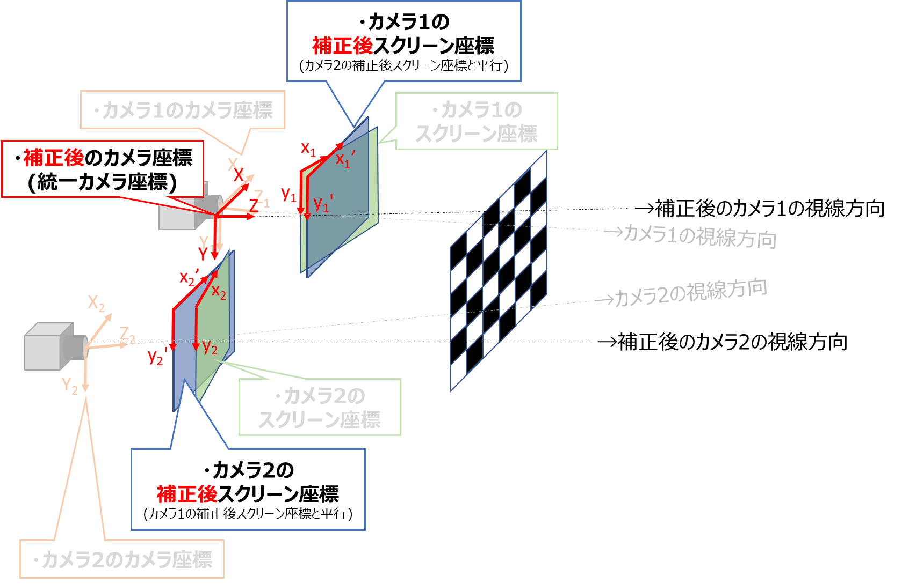
・カメラ1の
補正後スクリーン座標
(カメラ2の補正後スクリーン座標と平行)
・カメラ1のカメラ座標
・カメラ1の
スクリーン座標
・補正後のカメラ座標
(統一カメラ座標)
x₁
x₁’
X₁
X
Z₁
y₁
y₁'
Z
→補正後のカメラ1の視線方向
Y₁
→カメラ1の視線方向
Y
x₂’
x₂
→カメラ2の視線方向
X₂
Z₂
y₂
→補正後のカメラ2の視線方向
y₂'
Y₂
・カメラ2の
スクリーン座標
・カメラ2の
補正後スクリーン座標
(カメラ1の補正後スクリーン座標と平行)
・カメラ2のカメラ座標

Slide 17
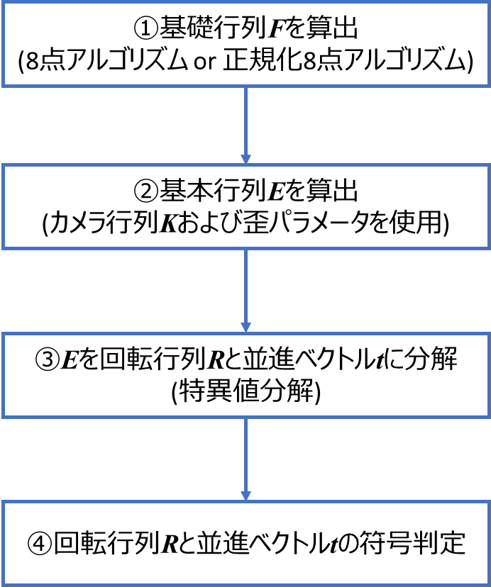
①基礎行列Fを算出
(8点アルゴリズム or 正規化8点アルゴリズム)
②基本行列Eを算出
(カメラ行列Kおよび歪パラメータを使用)
③Eを回転行列Rと並進ベクトルtに分解
(特異値分解)
④回転行列Rと並進ベクトルtの符号判定

Slide 18
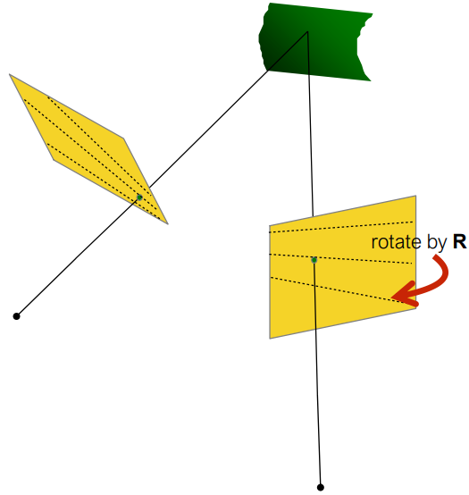
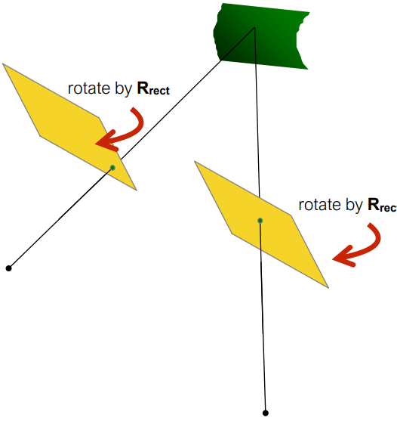
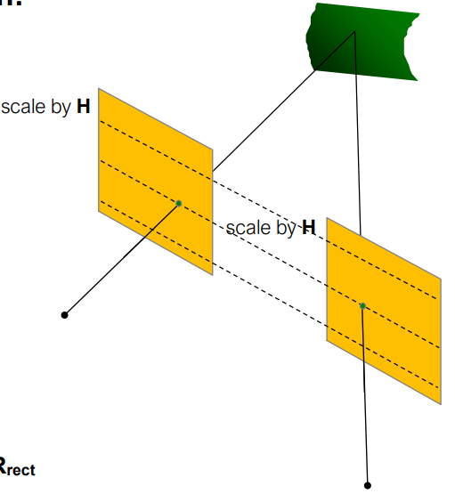
カメラ1画像平面
カメラ2画像平面
①カメラ1のカメラ座標をR回転させ、
両カメラの座標を平行にする
②両カメラのカメラ座標をR_{rect}回転させ、
両画像平面が同一平面上に並ぶようにする
③両カメラのスケールを統一化

Slide 19
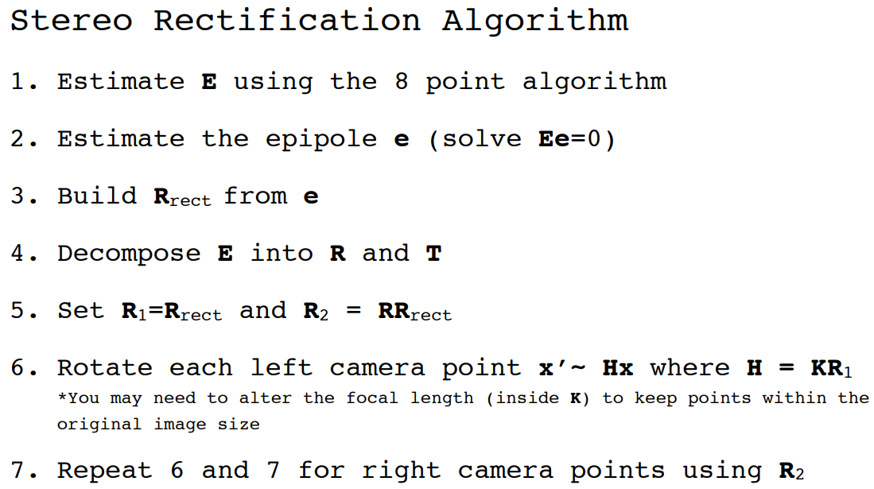

Slide 20
P
カメラ1画像平面
(正規化画像座標)
カメラ2画像平面
(正規化画像座標)
p
p’
Y₁
Y₂
X₁
e
X₂
Z₁
e’
Z₂
原点C
原点C’
カメラ2
カメラ1

Slide 21
新たなZ軸
(新たなXY軸両方に直交)
P
新たな画像平面1
新たな画像平面2
新たなY軸
(元のZ軸と新たなX軸両方に直交)
p’
エピポールは無限遠に
Y₁
p
Y₂
エピポールは無限遠に
e
X₁
X₂
e’
Z₁
Z₂
原点C
新たなX軸
(カメラ間の並進ベクトルt)
原点C’
カメラ2
カメラ1

Slide 22
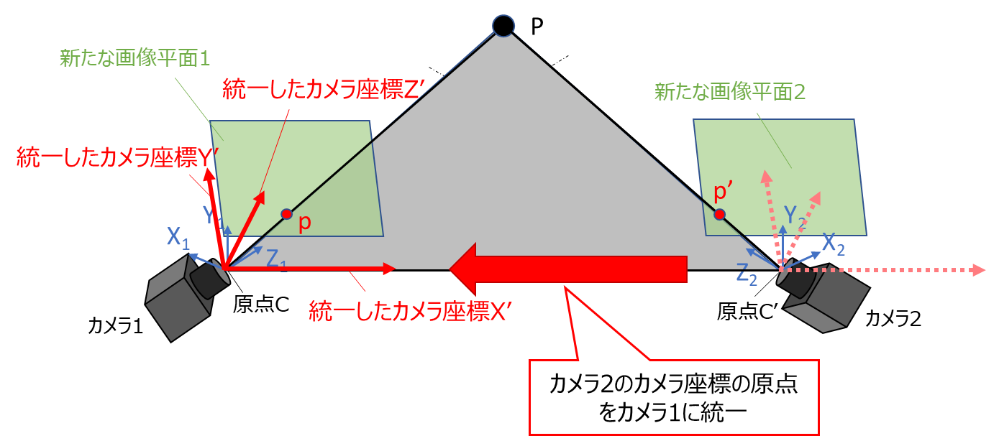
P
新たな画像平面1
統一したカメラ座標Z’
新たな画像平面2
統一したカメラ座標Y’
p’
Y₁
p
Y₂
X₁
X₂
Z₁
Z₂
原点C
統一したカメラ座標X’
原点C’
カメラ2
カメラ1
カメラ2のカメラ座標の原点をカメラ1に統一

Slide 23
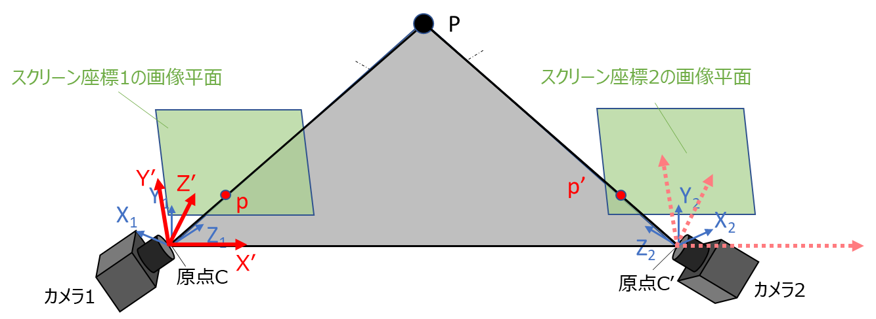
P
スクリーン座標1の画像平面
スクリーン座標2の画像平面
Y’
Z’
p’
Y₁
p
Y₂
X₁
X₂
Z₁
Z₂
X’
原点C
原点C’
カメラ2
カメラ1

Slide 24
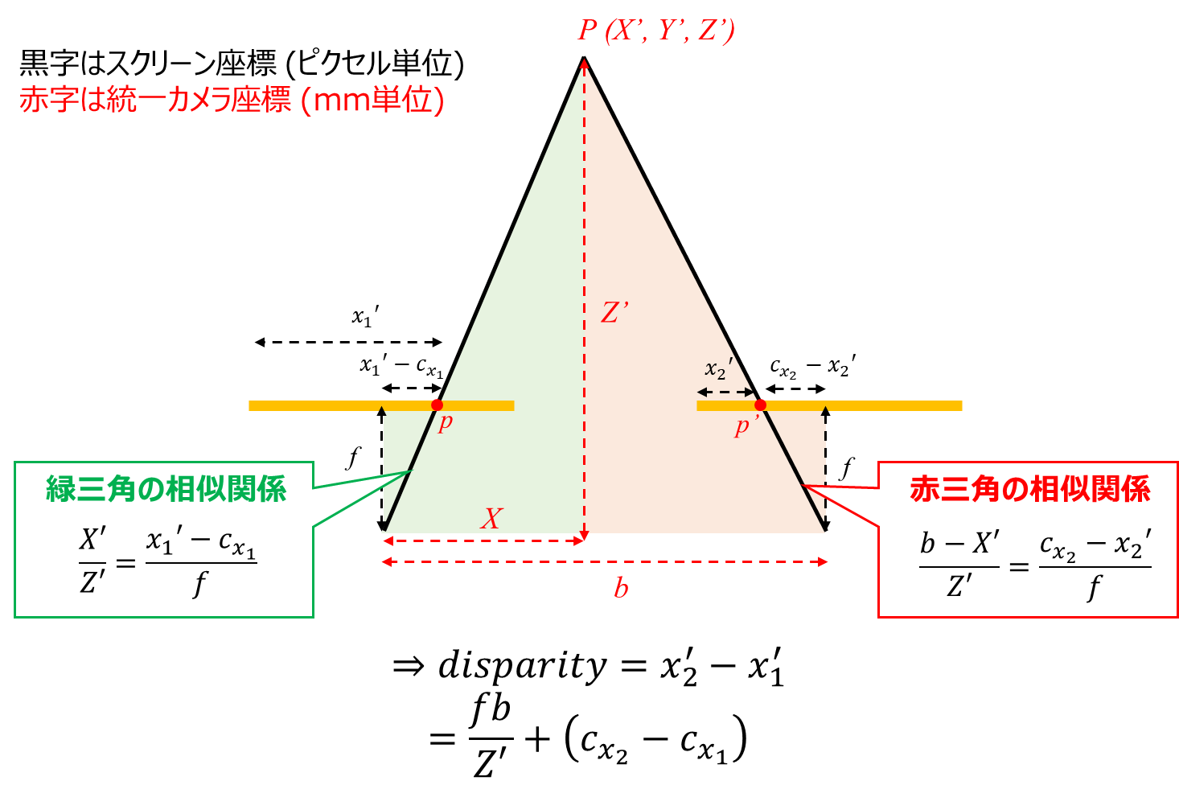
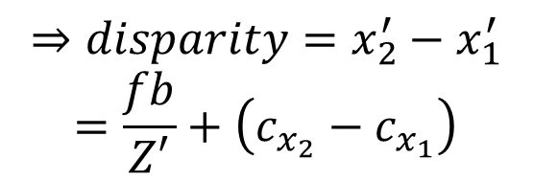






P (X’, Y’, Z’)
黒字はスクリーン座標 (ピクセル単位)
赤字は統一カメラ座標 (mm単位)
$$x_{1}′$$
Z’
$$x_{1}′−c_{x_{1}}$$
$$x_{2}′$$
$$c_{x_{2}}−x_{2}′$$
p
p’
f
f
緑三角の相似関係
赤三角の相似関係
X
$$\frac{X′}{Z′}=\frac{x_{1}′−c_{x_{1}}}{f}$$
$$\frac{b−X′}{Z′}=\frac{c_{x_{2}}−x_{2}′}{f}$$
b
$$⇒disparity=x_{2}^{′}−x_{1}^{′}$$
$$=\frac{fb}{Z′}+\left(c_{x_{2}}−c_{x_{1}}\right)$$

Slide 25
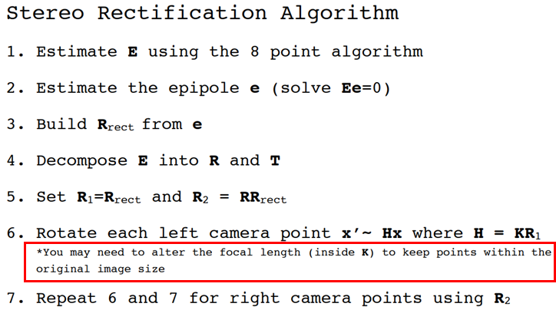

Slide 26
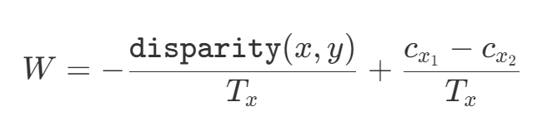
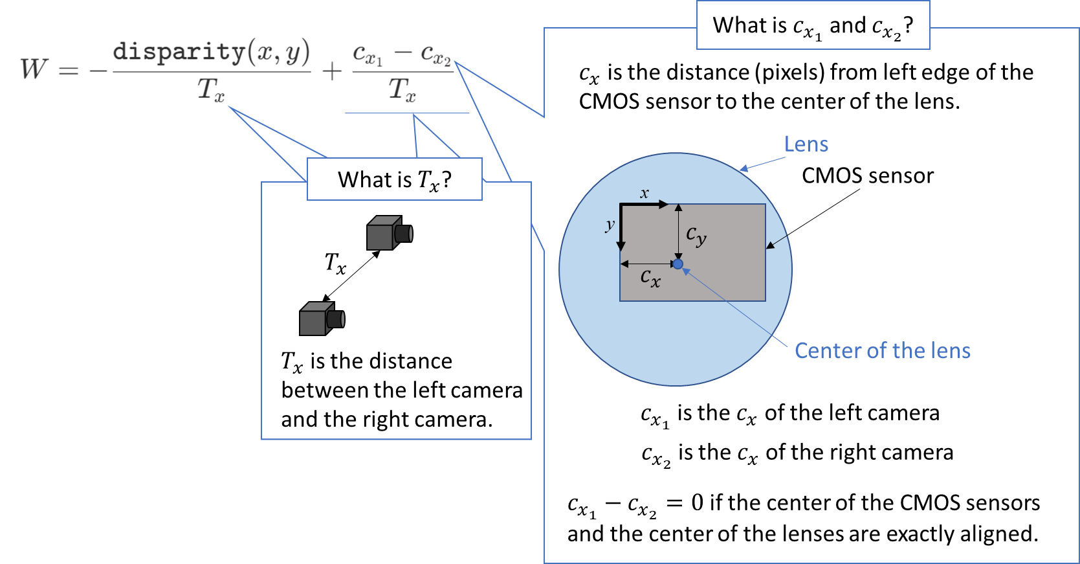
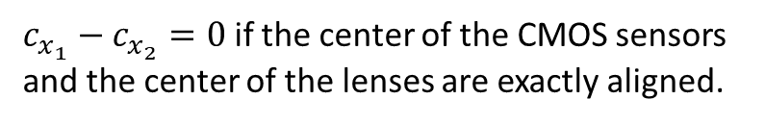


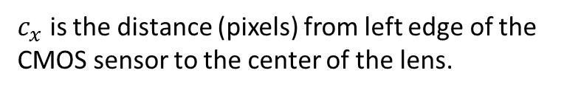

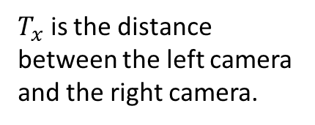




What is $c_{x_{1}}$ and $c_{x_{2}}$?
$c_{x}$ is the distance (pixels) from left edge of the CMOS sensor to the center of the lens.
Lens
What is $T_{x}$?
CMOS sensor
x
y
$$c_{y}$$
$$T_{x}$$
$$c_{x}$$
$T_{x}$ is the distance between the left camera and the right camera.
Center of the lens
$c_{x_{1}}$ is the $c_{x}$ of the left camera
$c_{x_{2}}$ is the $c_{x}$ of the right camera
$c_{x_{1}}−c_{x_{2}}=0$ if the center of the CMOS sensors and the center of the lenses are exactly aligned.

